Slide 1
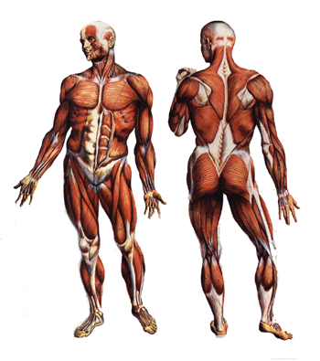
TECIDO MUSCULAR

Slide 2
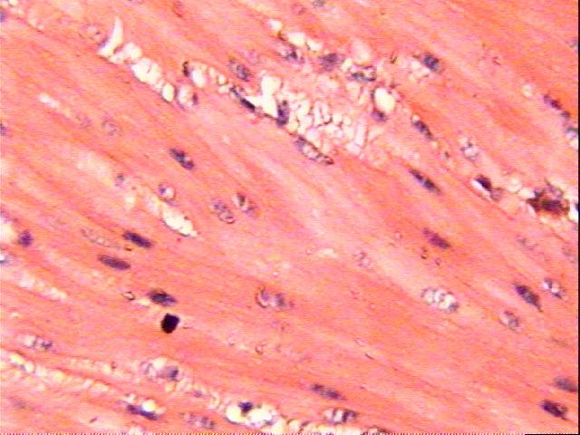
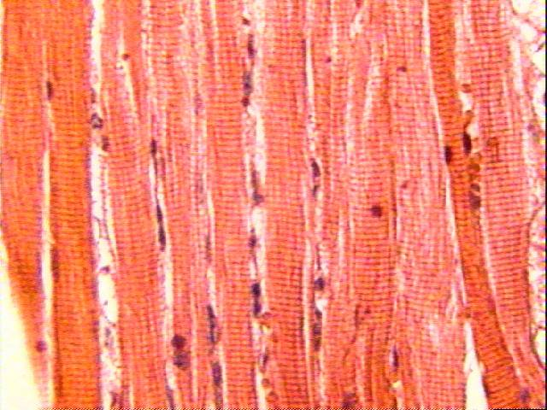
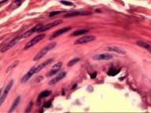
Músculo Estriado Esquelético
  Célula longa, multinucleada com estrias.
  Contração: forte, rápida e voluntária.
Músculo Estriado Cardíaco
  Célula alongada, ramificada, com estrias, discos intercalares.
  Contração: forte, rápida, contínua e involuntária.
Músculo Liso
  Célula fusiforme, não possui estrias.
  Contração lenta, fraca e involuntária.

Slide 3
Características | Liso | Esquelético | Cardíaco
Forma | Fusiforme | Filamentar | Filamentar ramificada (anastomosada)
Tamanho | Diâmetro: 7μm Comprimento: 100μm | 30μm Centímetros | 15μm 100μm
Estrias transversais | Não há | Há | Há
Núcleo | 1 central | Muitos periféricos | 1 central
Discos intercalares | Não há | Não há | Há
Contração | Lenta, involuntária | Rápida, voluntária | Rápida, involuntária
Apresentação | Formam camadas envolvendo órgãos. | Formam pacotes bem definidos que são os músculos esqueléticos | Formam as paredes do coração (miocárdio)

Slide 4
TECIDO MUSCULAR
A contratilidade é uma das propriedades do protoplasma e na célula muscular esta propriedade se apresenta altamente desenvolvida.
Para desempenhar eficazmente sua função – contração – ela deve ter a forma alongada, em vez de forma arredondada. Por esta razão são chamadas de fibras musculares.

Slide 5
TECIDO MUSCULAR
São células altamente especializadas para produzir movimentos;
Para os vários tipos de movimentos do organismo existem três tipos de músculo.
Músculo estriado ou esquelético (responsável pelo movimento dos membros).
O cardíaco ( provoca os batimentos do coração).
O músculo liso (comanda a musculatura lisa).

Slide 6
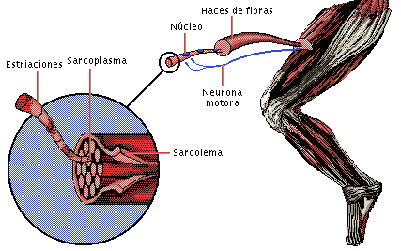
“Os músculos são os motores que permitem as alavancas do esqueleto moverem-se ou mudar de posição”.

Slide 7
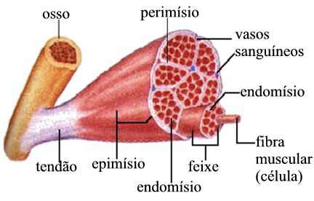
O tecido muscular não é constituído apenas por FIBRAS MUSCULARES. Há também o TECIDO CONJUNTIVO que as envolve e se prolongam, formando os TENDÕES ou APONEUROSES que fixam o músculo a um osso.

Slide 8
MÚSCULO ESTRIADO
Também chamado de esquelético é formado por células longas, cilíndricas e com vários núcleos situados perifericamente;
Em cortes longitudinais é possível se observar a presença de estriações transversais que se alteram ao longo de toda a fibra muscular;
As fibras escuras são denominadas de bandas A e as claras de bandas I.

Slide 9
MÚSCULO ESTRIADO
A banda I é dividida em duas semibandas por uma linha escura Z, enquanto que na banda A observa-se uma zona mais clara na região central denominada banda H.
O segmento entre duas linhas Z é chamada sarcômero, que é a unidade morfo-funcional da fibra muscular estriada.

Slide 10
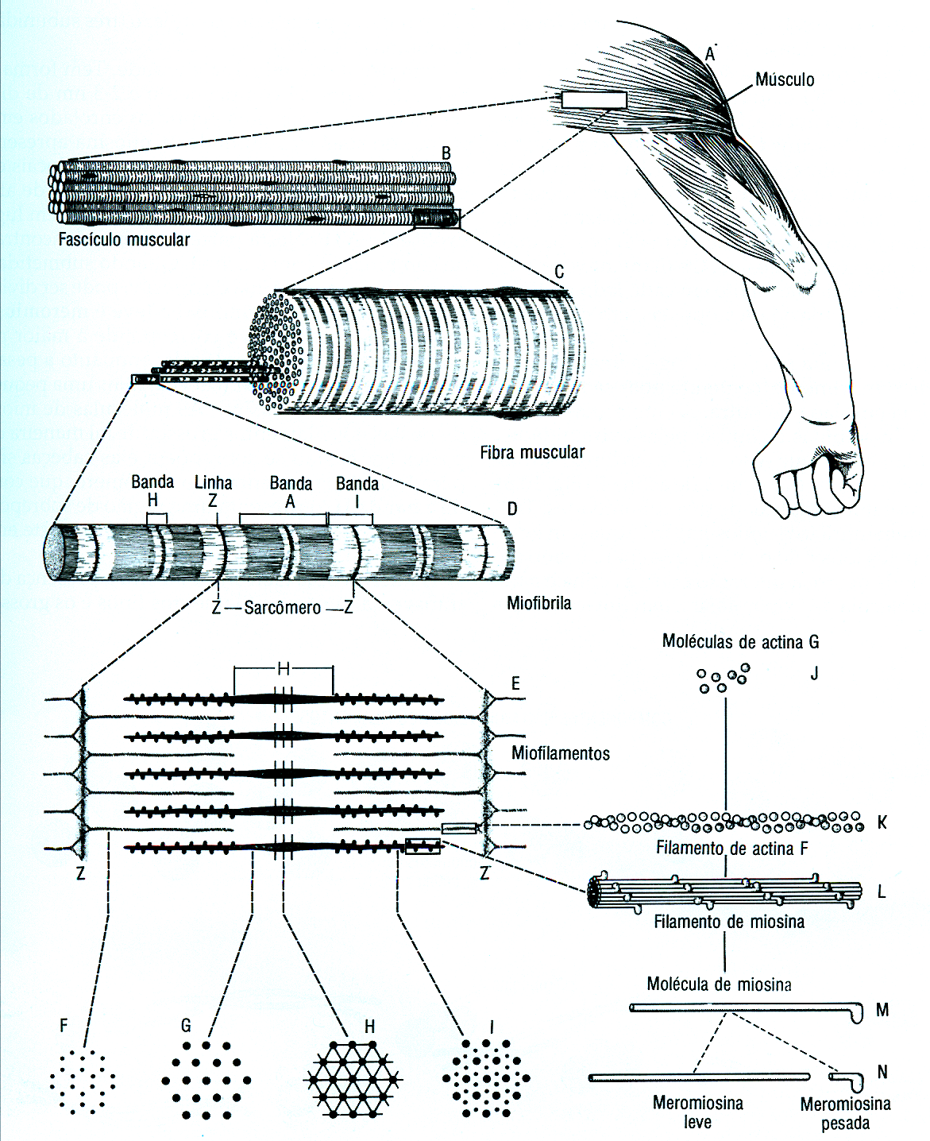

Slide 11
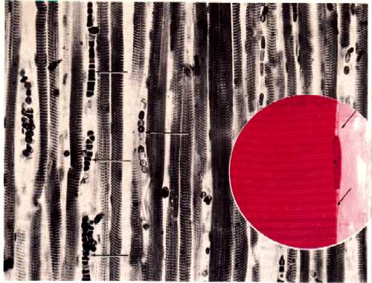
Músculo esquelético em corte longitudinal.

Slide 12
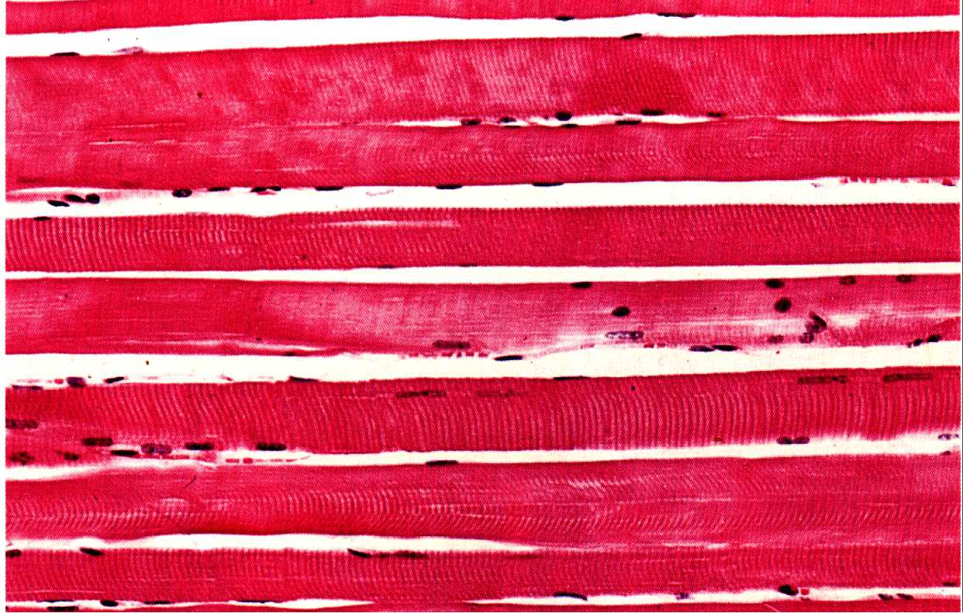
Aspectos histológicos característicos das fibras musculares esqueléticas em corte longitudinal

Slide 13
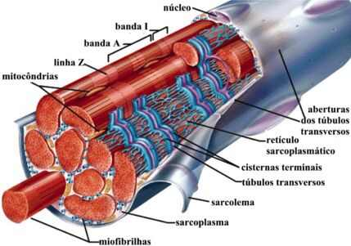
CONSTITUIÇÃO HISTOLÓGICA DA FIBRA MUSCULAR

Slide 14
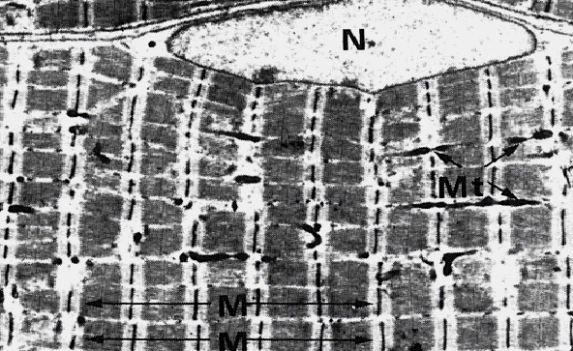
Sarcômeros
Unidades que se repetem ao longo de uma miofibrila formando estriações

Slide 15
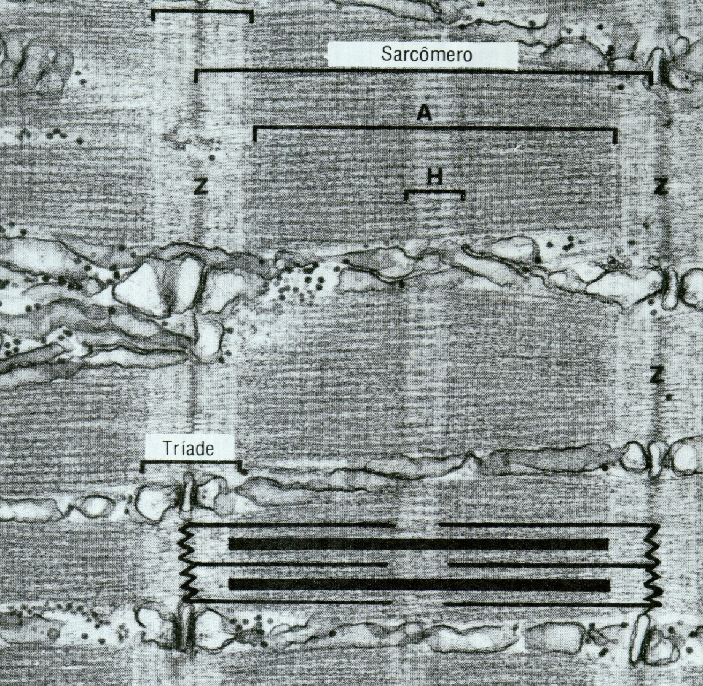
É formado por:
* 2 linhas Z
* 1 banda A
* 1 banda H
* 2 semi-bandas I

Slide 16
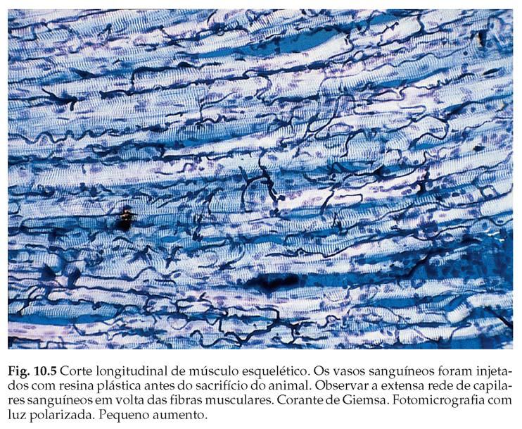

Slide 17
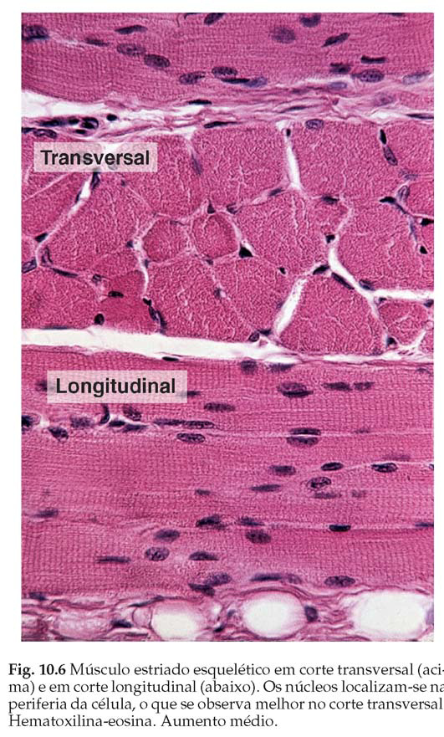

Slide 18
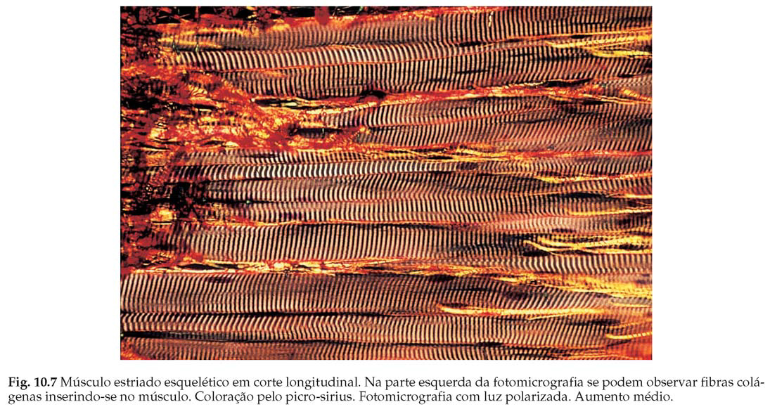

Slide 19
MÚSCULO LISO
Quase todo órgão do corpo contém músculo liso, o que significa que parte das nossas funções corporais depende da contração destes músculos;
O músculo liso é composto de células longas e fusiformes, com apenas um núcleo situado centralmente e como o nome diz, não possui estrias transversais;
As células se agrupam muito perto umas das outras, e se situam em tão estreito contato que é, na maioria das vezes, difícil ver os seus limites;

Slide 20
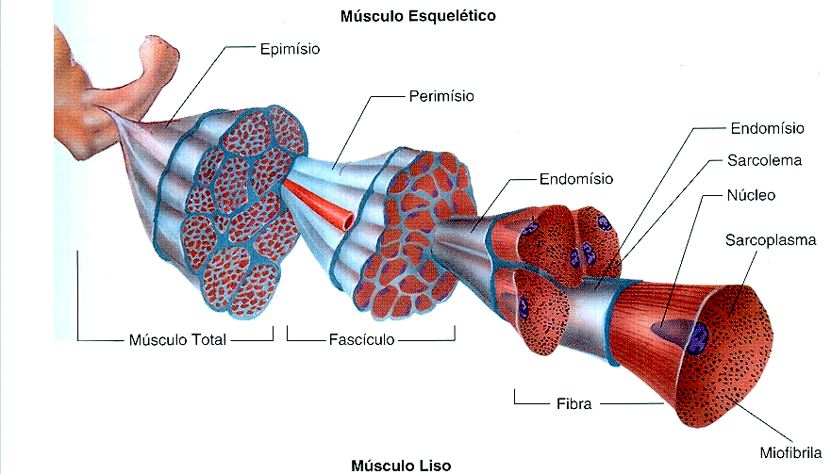

Slide 21
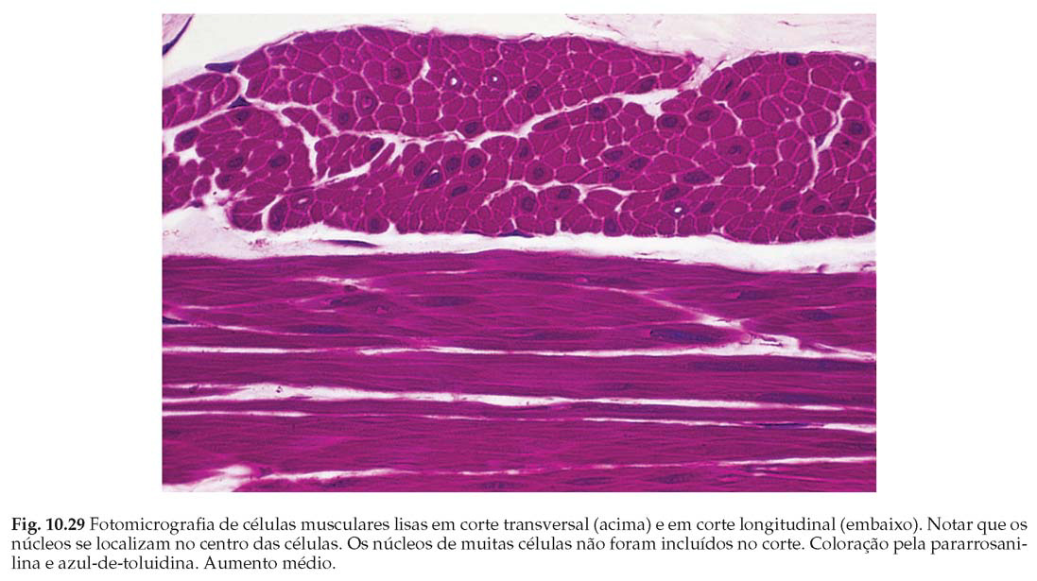

Slide 22
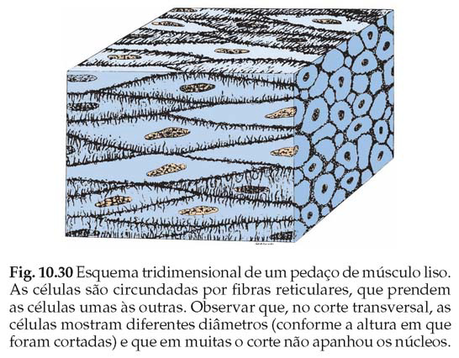

Slide 23
MÚSCULO LISO
Este músculo é encontrado na maioria dos órgãos, como por exemplo, nas paredes do tubo digestório, útero, uretéres, vasos sanguíneos, etc.
O citoplasma das células musculares lisas contém também filamentos de actina e miosina.

Slide 24
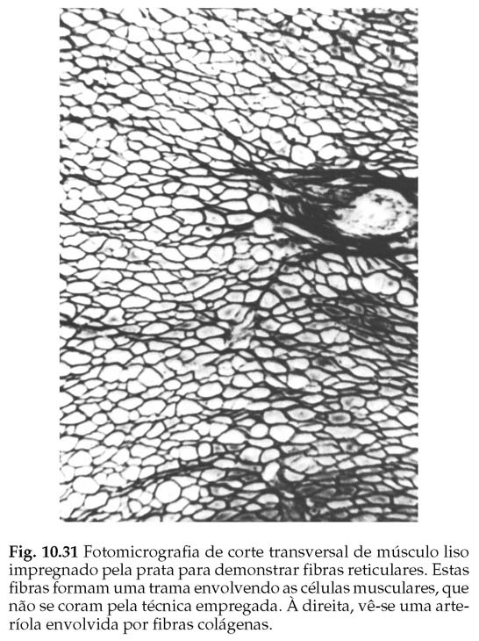

Slide 25
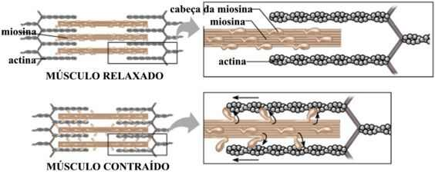
“A ação responsável pela contração do músculo ocorre dentro do sarcômero, com as pontes cruzadas dos filamentos de miosina, puxam, soltam e reconectam-se aos locais específicos no filamento de actina”.

Slide 26
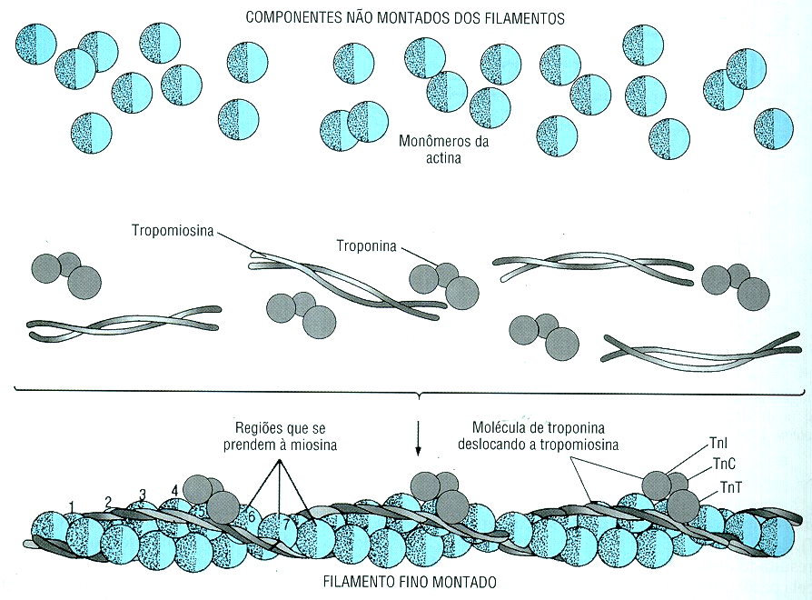

Slide 27
MÚSCULO CARDÍACO
A célula muscular cardíaca é semelhante à fibra muscular estriada esquelética pois o sarcoplasma também possui miofibrilas com estriações transversais;
Possui um único núcleo, embora algumas vezes existam dois situados na centro da célula;

Slide 28
MÚSCULO CARDÍACO
Uma das características morfológicas marcante da célula muscular cardíaca é a presença de linhas escuras transversais, frequentemente em forma de degraus, denominados discos intercalares;
O sarcoplasma de uma célula muscular cardíaca contém miofibrilas, entre as quais estão presentes abundantes mitocôndrias, refletindo as consideráveis necessidades energéticas do músculo cardíaco.

Slide 29
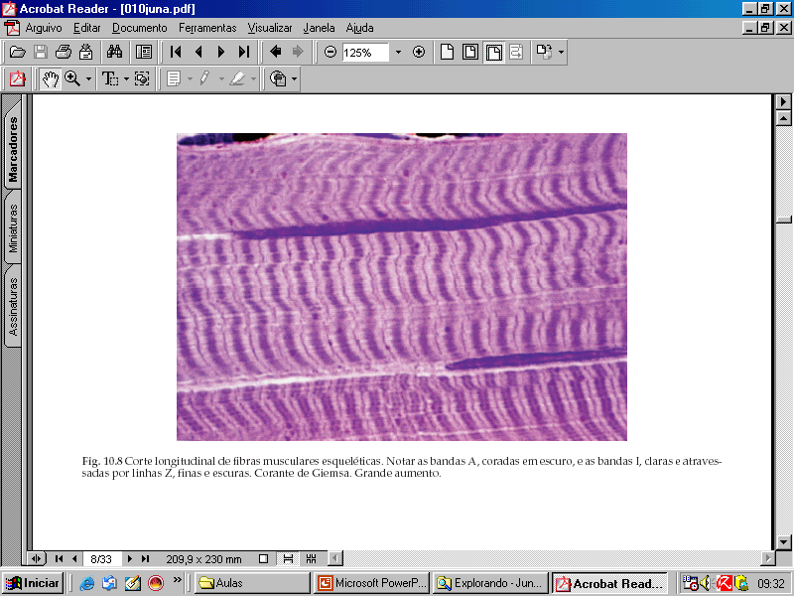

Slide 30
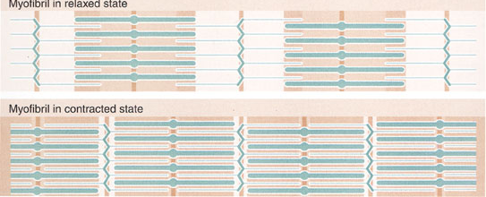
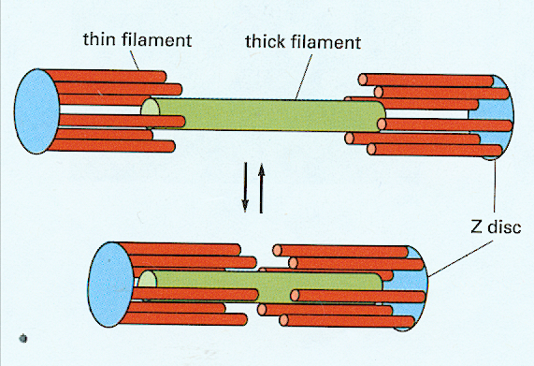

CONTRAÇÃO MUSCULAR
Filamentos finos de actina deslizam sobre os filamentos de miosina
sarcômero

Slide 31
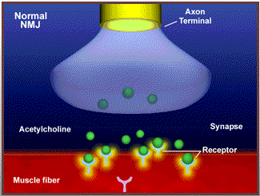
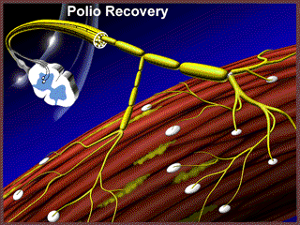
estímulo da placa motora (acetilcolina)
despolarização do retículo sarcoplasmático
Liberação de Ca++
ATP
deslizamento da actina sobre a miosina

Slide 32
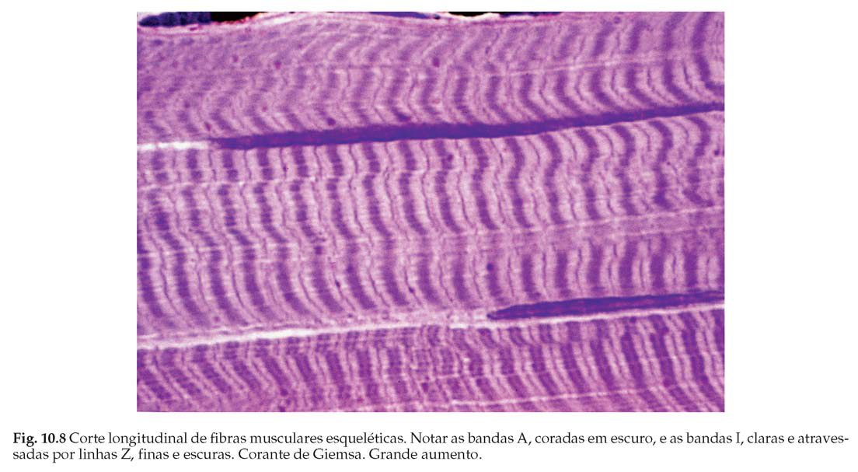

Slide 33
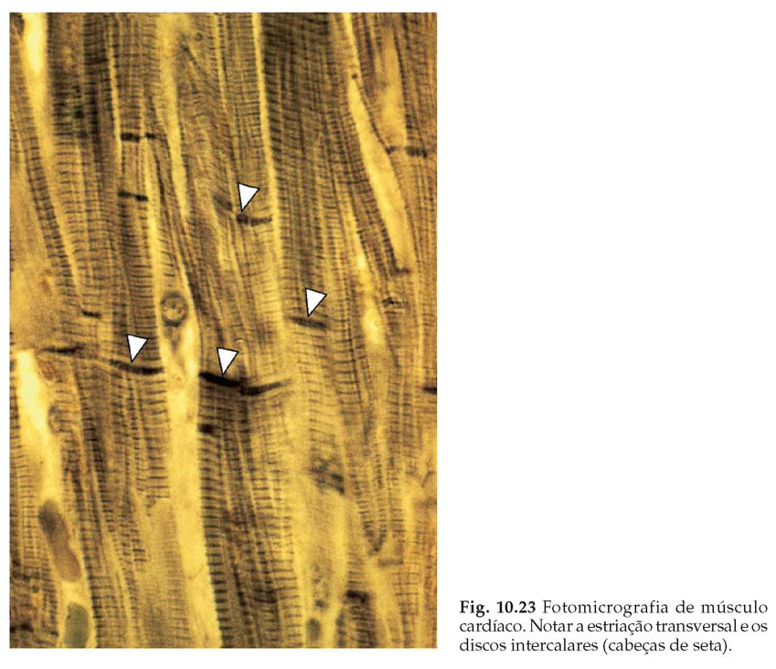

Slide 34
